Slide 1
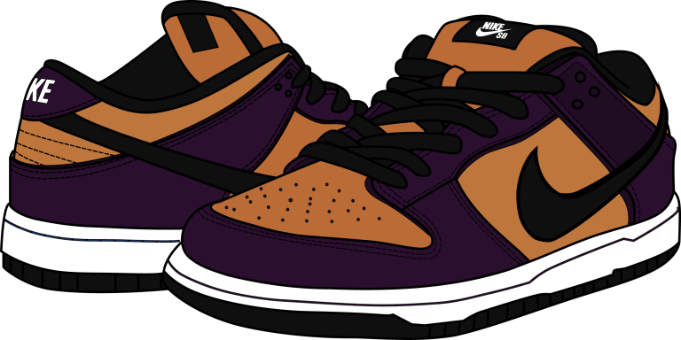

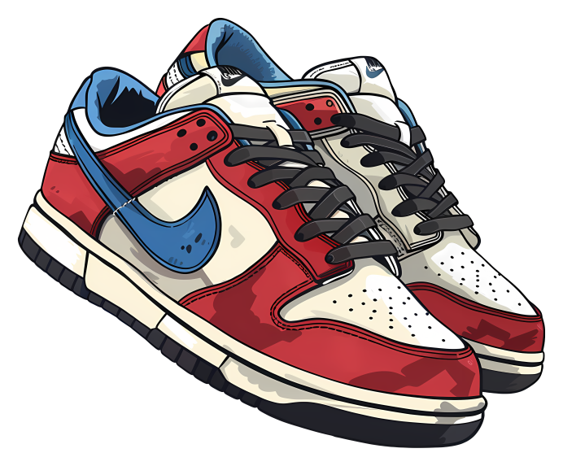
✔ Fondată în 1964 (inițial Blue Ribbon Sports) ✔ Sediu: Beaverton, Oregon, SUA ✔ Slogan: Just Do It
✔ Lider global în echipamente sportive
✔ Colaborări cu sportivi celebrii ✔ Prezentă în peste 190 de țări

Slide 2

STRATEGII DE INTRARE PE PIEȚELE STRĂINE
✔ Francizare
✔ E-commerce global
✔ Parteneriate strategice
✔ Sponsorizări locale și internaționale ✔ Adaptarea produselor la cultura locală

Slide 3


OPORTUNITĂȚI DE MARKETING
✔ Creșterea pieței de sport și fitness ✔ Expansiunea e-commerce-ului global ✔ Asocierea cu sportivi celebrii ✔ Creșterea interesului pentru sustenabilitate

Slide 4



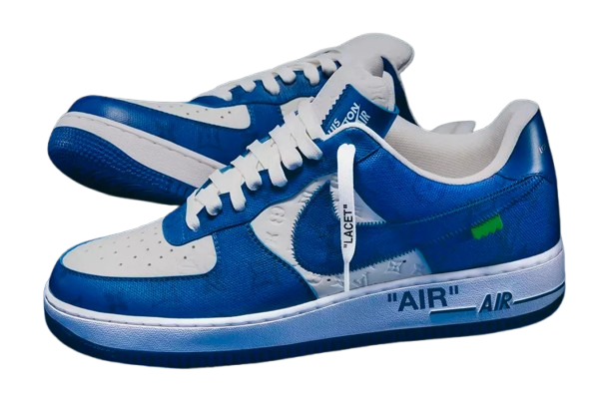
POLITICA DE PRODUS
✔ Articole vestimentare diverse
✔ Produse adaptate la piețe locale:
Nike Air Force 1 "CNY Edition"
Nike Mercurial Brazil Edition
Nike Air Force 1 Sakura
✔ Produse exclusive in colaborare cu alte branduri sau artisti

Slide 5

POLITICA DE PREȚ
✔ Strategia de preț premium ✔ Strategia „Skimming Pricing” ✔ Strategia „Value-Based Pricing”
✔ Discount-uri și promoții sezoniere
✔ Prețuri diferite in funcție de țară

Slide 6




POLITICA DE DISTRIBUȚIE
DISTRIBUȚIE OMNICHANNEL
✔ Magazine proprii
✔ Retaileri autorizați
✔ Vânzare online
CANALE
✔ Distribuție selectivă
✔ Distribuție exclusivă (la produse limitate)
“raffle-uri” la lansare
resell la prețuri mult mai mari
STRATEGII

Slide 7



POLITICA DE PROMOVARE
Strategii globale
✔ Colăborari cu vedete internationale ✔ Reclame și videoclipuri inspiraționale ✔ Social media
India: "Da Da Ding" – videoclip cu atlete indiene

Slide 8

PROBLEME ÎNTÂMPINATE
✔ Controverse legate de muncă și condițiile de producție ✔ Probleme cu reglementările și restricțiile locale ✔ Dificultăți în adaptarea la preferințele locale ✔ Critici legate de sustenabilitate ✔ Probleme logistice și de distribuție

Slide 9

FACTORI DE RISC
✔ Creșterea concurenței ✔ Factori economici globali (inflație, recesiune) ✔ Schimbările în preferințele consumatorilor ✔ Reglementări guvernamentale ✔ Impactul social media și al reputației

Slide 10

JOIN QUIZ!

Slide 11

BIBLIOGRAFIE
✔ https://ro.wikipedia.org/wiki/Nike,_Inc
✔ https://aithor.com/essay-examples/nike-distribution-channels
✔ https://melbado.com/the-pricing-strategy-of-nike-and-why-it-is-so-effective/

Slide 12
VA MULTUMIM!

